Slide 1
Z-Buffering
CSE 409 Computer Graphics
Md. Tareq Mahmood
Department of CSE, BUET

Slide 2
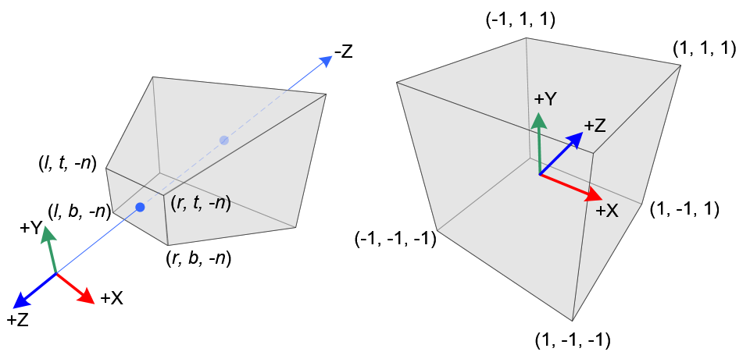

Slide 6
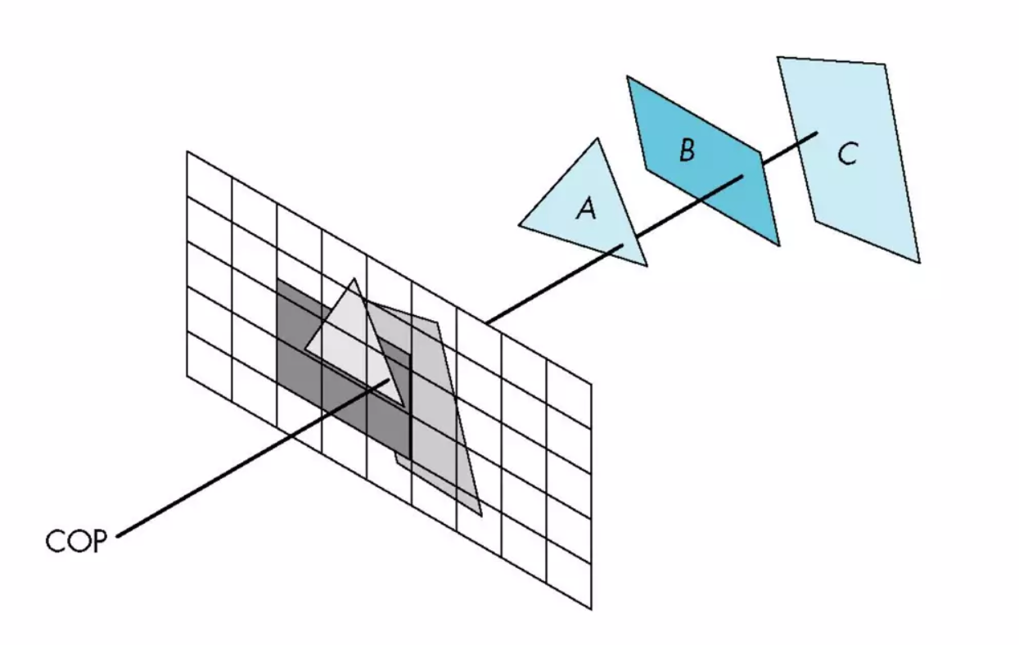
After projection transformation
Surfaces projected on the near plane
Near plane divided into grids
Need to decide the color of the grids

Slide 7
Z-Buffering
A z-buffer, is a type of data buffer used in computer graphics to represent depth information of objects in 3D space from a particular perspective.

Slide 8
B
Z=0.7
A
Z=0.2

Slide 9
Let, z_max = 1
Initialize z-buffer with z_max
The color of all cells are background
1 | 1 | 1 | 1 | 1 | 1 | 1 | 1 | 1 | 1
1 | 1 | 1 | 1 | 1 | 1 | 1 | 1 | 1 | 1
1 | 1 | 1 | 1 | 1 | 1 | 1 | 1 | 1 | 1
1 | 1 | 1 | 1 | 1 | 1 | 1 | 1 | 1 | 1
1 | 1 | 1 | 1 | 1 | 1 | 1 | 1 | 1 | 1
1 | 1 | 1 | 1 | 1 | 1 | 1 | 1 | 1 | 1
1 | 1 | 1 | 1 | 1 | 1 | 1 | 1 | 1 | 1
1 | 1 | 1 | 1 | 1 | 1 | 1 | 1 | 1 | 1
1 | 1 | 1 | 1 | 1 | 1 | 1 | 1 | 1 | 1
1 | 1 | 1 | 1 | 1 | 1 | 1 | 1 | 1 | 1
B
Z=0.7
A
Z=0.2

Slide 10
Drawing B First
1 | 1 | 1 | 1 | 1 | 1 | 1 | 1 | 1 | 1
1 | 1 | 1 | 1 | 1 | 1 | 1 | 1 | 1 | 1
1 | 1 | 1 | 1 | 1 | 1 | 1 | 1 | 1 | 1
1 | 1 | 1 | 1 | 1 | 1 | 1 | 1 | 1 | 1
1 | 1 | 1 | 1 | 1 | 1 | 1 | 1 | 1 | 1
1 | 1 | 1 | 1 | 1 | 1 | 1 | 1 | 1 | 1
1 | 1 | 1 | 1 | 1 | 1 | 1 | 1 | 1 | 1
1 | 1 | 1 | 1 | 1 | 1 | 1 | 1 | 1 | 1
1 | 1 | 1 | 1 | 1 | 1 | 1 | 1 | 1 | 1
1 | 1 | 1 | 1 | 1 | 1 | 1 | 1 | 1 | 1
B
Z=0.7
A
Z=0.2

Slide 11
Drawing B First
Find z value of all grids that is covered by B
Update z value and color if nearer
1 | 1 | 1 | 1 | 1 | 1 | 0.7 | 1 | 1 | 1
1 | 1 | 1 | 1 | 1 | 0.7 | 0.7 | 1 | 1 | 1
1 | 1 | 1 | 1 | 0.7 | 0.7 | 0.7 | 0.7 | 1 | 1
1 | 1 | 1 | 1 | 0.7 | 0.7 | 0.7 | 0.7 | 1 | 1
1 | 1 | 1 | 0.7 | 0.7 | 0.7 | 0.7 | 0.7 | 0.7 | 1
1 | 1 | 0.7 | 0.7 | 0.7 | 0.7 | 0.7 | 0.7 | 0.7 | 1
1 | 1 | 1 | 1 | 1 | 1 | 1 | 1 | 1 | 1
1 | 1 | 1 | 1 | 1 | 1 | 1 | 1 | 1 | 1
1 | 1 | 1 | 1 | 1 | 1 | 1 | 1 | 1 | 1
1 | 1 | 1 | 1 | 1 | 1 | 1 | 1 | 1 | 1
B
Z=0.7
A
Z=0.2

Slide 12
Drawing A Second
1 | 1 | 1 | 1 | 1 | 1 | 0.7 | 1 | 1 | 1
1 | 1 | 1 | 1 | 1 | 0.7 | 0.7 | 1 | 1 | 1
1 | 1 | 1 | 1 | 0.7 | 0.7 | 0.7 | 0.7 | 1 | 1
1 | 1 | 1 | 1 | 0.7 | 0.7 | 0.7 | 0.7 | 1 | 1
1 | 1 | 1 | 0.7 | 0.7 | 0.7 | 0.7 | 0.7 | 0.7 | 1
1 | 1 | 0.7 | 0.7 | 0.7 | 0.7 | 0.7 | 0.7 | 0.7 | 1
1 | 1 | 1 | 1 | 1 | 1 | 1 | 1 | 1 | 1
1 | 1 | 1 | 1 | 1 | 1 | 1 | 1 | 1 | 1
1 | 1 | 1 | 1 | 1 | 1 | 1 | 1 | 1 | 1
1 | 1 | 1 | 1 | 1 | 1 | 1 | 1 | 1 | 1
B
Z=0.7
A
Z=0.2

Slide 13
Drawing A Second
Find z value of all grids that is covered by A
Update z value and color if nearer
1 | 1 | 1 | 1 | 1 | 1 | 0.7 | 1 | 1 | 1
1 | 1 | 1 | 1 | 1 | 0.7 | 0.7 | 1 | 1 | 1
1 | 1 | 1 | 1 | 0.2 | 0.7 | 0.7 | 0.7 | 1 | 1
1 | 1 | 1 | 0.2 | 0.2 | 0.2 | 0.7 | 0.7 | 1 | 1
1 | 1 | 0.2 | 0.2 | 0.2 | 0.2 | 0.7 | 0.7 | 0.7 | 1
1 | 0.2 | 0.2 | 0.2 | 0.2 | 0.2 | 0.7 | 0.7 | 0.7 | 1
0.2 | 0.2 | 0.2 | 0.2 | 0.2 | 0.2 | 1 | 1 | 1 | 1
1 | 1 | 1 | 1 | 1 | 1 | 1 | 1 | 1 | 1
1 | 1 | 1 | 1 | 1 | 1 | 1 | 1 | 1 | 1
1 | 1 | 1 | 1 | 1 | 1 | 1 | 1 | 1 | 1
B
Z=0.7
A
Z=0.2

Slide 14
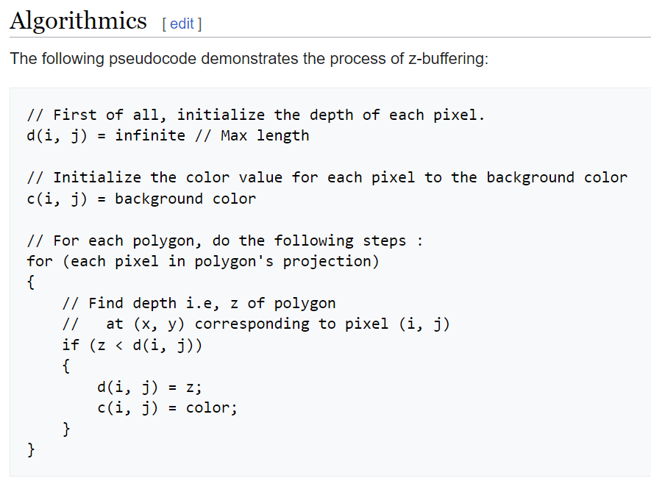
We actually track 2 buffers
Z buffer (for depth)
Frame buffer (for color)

Slide 15
How can we find the
z values of a pixel?

Slide 16
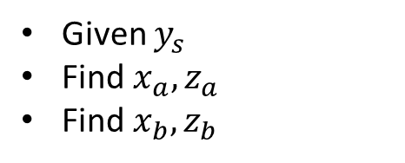






Finding Z
Given $y_{s}$
Find $x_{a},z_{a}$
Find $x_{b},z_{b}$
$$(x_{1},y_{1},z_{1})$$
$$(x_{a},y_{s},z_{a})$$
$$(x_{b},y_{s},z_{b})$$
$$y_{s}$$
$$(x_{2},y_{2},z_{2})$$
$$(x_{3},y_{3},z_{3})$$

Slide 17


Finding Z
Given $x_{p}$
Find $z_{p}$
$$(x_{1},y_{1},z_{1})$$
$$(x_{a},y_{s},z_{a})$$
$$(x_{p},y_{s},z_{p})$$
$$(x_{b},y_{s},z_{b})$$
$$y_{s}$$
$$(x_{2},y_{2},z_{2})$$
$$(x_{3},y_{3},z_{3})$$

Slide 18

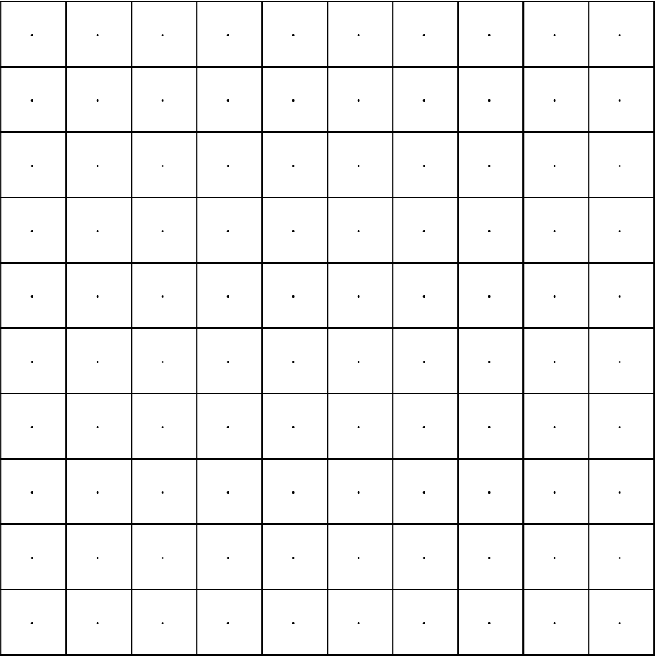
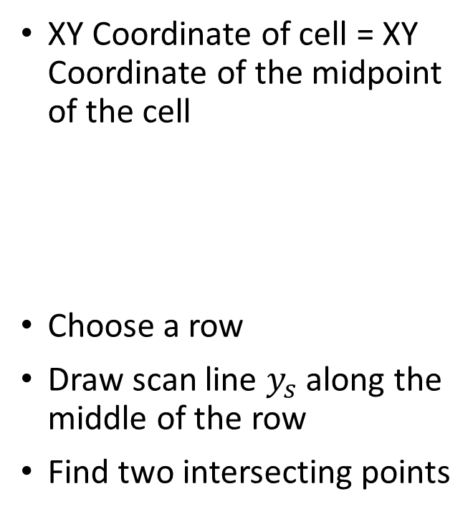


XY Coordinate of cell = XY Coordinate of the midpoint of the cell
Choose a row
Draw scan line $y_{s}$ along the middle of the row
Find two intersecting points
$$∙$$ | $$∙$$ | $$∙$$ | $$∙$$ | $$∙$$ | $$∙$$ | $$∙$$ | $$∙$$ | $$∙$$ | $$∙$$
$$∙$$ | $$∙$$ | $$∙$$ | $$∙$$ | $$∙$$ | $$∙$$ | $$∙$$ | $$∙$$ | $$∙$$ | $$∙$$
$$∙$$ | $$∙$$ | $$∙$$ | $$∙$$ | $$∙$$ | $$∙$$ | $$∙$$ | $$∙$$ | $$∙$$ | $$∙$$
$$∙$$ | $$∙$$ | $$∙$$ | $$∙$$ | $$∙$$ | $$∙$$ | $$∙$$ | $$∙$$ | $$∙$$ | $$∙$$
$$∙$$ | $$∙$$ | $$∙$$ | $$∙$$ | $$∙$$ | $$∙$$ | $$∙$$ | $$∙$$ | $$∙$$ | $$∙$$
$$∙$$ | $$∙$$ | $$∙$$ | $$∙$$ | $$∙$$ | $$∙$$ | $$∙$$ | $$∙$$ | $$∙$$ | $$∙$$
$$∙$$ | $$∙$$ | $$∙$$ | $$∙$$ | $$∙$$ | $$∙$$ | $$∙$$ | $$∙$$ | $$∙$$ | $$∙$$
$$∙$$ | $$∙$$ | $$∙$$ | $$∙$$ | $$∙$$ | $$∙$$ | $$∙$$ | $$∙$$ | $$∙$$ | $$∙$$
$$∙$$ | $$∙$$ | $$∙$$ | $$∙$$ | $$∙$$ | $$∙$$ | $$∙$$ | $$∙$$ | $$∙$$ | $$∙$$
$$∙$$ | $$∙$$ | $$∙$$ | $$∙$$ | $$∙$$ | $$∙$$ | $$∙$$ | $$∙$$ | $$∙$$ | $$∙$$
$$(x_{a},y_{s},z_{a})$$
$$(x_{b},y_{s},z_{b})$$
$$y_{s}$$

Slide 19
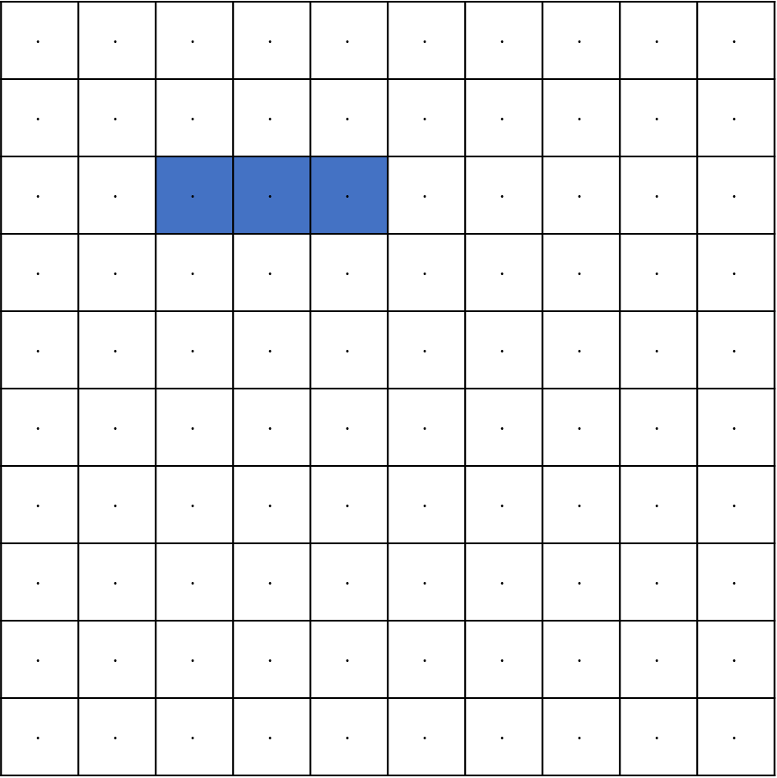
Find the cells covered by the triangle on that row
Find the left intersecting column and the right intersecting column
For each covered cell, find depth (z)
$$∙$$ | $$∙$$ | $$∙$$ | $$∙$$ | $$∙$$ | $$∙$$ | $$∙$$ | $$∙$$ | $$∙$$ | $$∙$$
$$∙$$ | $$∙$$ | $$∙$$ | $$∙$$ | $$∙$$ | $$∙$$ | $$∙$$ | $$∙$$ | $$∙$$ | $$∙$$
$$∙$$ | $$∙$$ | $$∙$$ | $$∙$$ | $$∙$$ | $$∙$$ | $$∙$$ | $$∙$$ | $$∙$$ | $$∙$$
$$∙$$ | $$∙$$ | $$∙$$ | $$∙$$ | $$∙$$ | $$∙$$ | $$∙$$ | $$∙$$ | $$∙$$ | $$∙$$
$$∙$$ | $$∙$$ | $$∙$$ | $$∙$$ | $$∙$$ | $$∙$$ | $$∙$$ | $$∙$$ | $$∙$$ | $$∙$$
$$∙$$ | $$∙$$ | $$∙$$ | $$∙$$ | $$∙$$ | $$∙$$ | $$∙$$ | $$∙$$ | $$∙$$ | $$∙$$
$$∙$$ | $$∙$$ | $$∙$$ | $$∙$$ | $$∙$$ | $$∙$$ | $$∙$$ | $$∙$$ | $$∙$$ | $$∙$$
$$∙$$ | $$∙$$ | $$∙$$ | $$∙$$ | $$∙$$ | $$∙$$ | $$∙$$ | $$∙$$ | $$∙$$ | $$∙$$
$$∙$$ | $$∙$$ | $$∙$$ | $$∙$$ | $$∙$$ | $$∙$$ | $$∙$$ | $$∙$$ | $$∙$$ | $$∙$$
$$∙$$ | $$∙$$ | $$∙$$ | $$∙$$ | $$∙$$ | $$∙$$ | $$∙$$ | $$∙$$ | $$∙$$ | $$∙$$
$$(x_{a},y_{s},z_{a})$$
$$(x_{b},y_{s},z_{b})$$
$$y_{s}$$

Slide 20


Top scanline (row)
Bottom scanline (row)
$$∙$$ | $$∙$$ | $$∙$$ | $$∙$$ | $$∙$$ | $$∙$$ | $$∙$$ | $$∙$$ | $$∙$$ | $$∙$$
$$∙$$ | $$∙$$ | $$∙$$ | $$∙$$ | $$∙$$ | $$∙$$ | $$∙$$ | $$∙$$ | $$∙$$ | $$∙$$
$$∙$$ | $$∙$$ | $$∙$$ | $$∙$$ | $$∙$$ | $$∙$$ | $$∙$$ | $$∙$$ | $$∙$$ | $$∙$$
$$∙$$ | $$∙$$ | $$∙$$ | $$∙$$ | $$∙$$ | $$∙$$ | $$∙$$ | $$∙$$ | $$∙$$ | $$∙$$
$$∙$$ | $$∙$$ | $$∙$$ | $$∙$$ | $$∙$$ | $$∙$$ | $$∙$$ | $$∙$$ | $$∙$$ | $$∙$$
$$∙$$ | $$∙$$ | $$∙$$ | $$∙$$ | $$∙$$ | $$∙$$ | $$∙$$ | $$∙$$ | $$∙$$ | $$∙$$
$$∙$$ | $$∙$$ | $$∙$$ | $$∙$$ | $$∙$$ | $$∙$$ | $$∙$$ | $$∙$$ | $$∙$$ | $$∙$$
$$∙$$ | $$∙$$ | $$∙$$ | $$∙$$ | $$∙$$ | $$∙$$ | $$∙$$ | $$∙$$ | $$∙$$ | $$∙$$
$$∙$$ | $$∙$$ | $$∙$$ | $$∙$$ | $$∙$$ | $$∙$$ | $$∙$$ | $$∙$$ | $$∙$$ | $$∙$$
$$∙$$ | $$∙$$ | $$∙$$ | $$∙$$ | $$∙$$ | $$∙$$ | $$∙$$ | $$∙$$ | $$∙$$ | $$∙$$
$$y_{start}$$
$$y_{end}$$

Slide 21
Algorithm
d(i, j) = z_max // z-buffer
c(i, j) = background color // frame buffer
For each triangle T:
Find the top and bottom rows
For each row (i) in [top row, bottom row]:
Find the left and right intersecting columns
For each column (j) in [left column, right column]:
Find z value at pixel (i, j)
If z < d(i, j):
d(i, j) = z
c(i, j) = T.color

Slide 22

Clipping Y
If the triangle start before the topmost row, start scanning from the topmost row.
If the triangle ends after the bottommost row, stop scanning at the bottommost row.
$$y_{start}$$
$$∙$$ | $$∙$$ | $$∙$$ | $$∙$$ | $$∙$$ | $$∙$$ | $$∙$$ | $$∙$$ | $$∙$$ | $$∙$$
$$∙$$ | $$∙$$ | $$∙$$ | $$∙$$ | $$∙$$ | $$∙$$ | $$∙$$ | $$∙$$ | $$∙$$ | $$∙$$
$$∙$$ | $$∙$$ | $$∙$$ | $$∙$$ | $$∙$$ | $$∙$$ | $$∙$$ | $$∙$$ | $$∙$$ | $$∙$$
$$∙$$ | $$∙$$ | $$∙$$ | $$∙$$ | $$∙$$ | $$∙$$ | $$∙$$ | $$∙$$ | $$∙$$ | $$∙$$
$$∙$$ | $$∙$$ | $$∙$$ | $$∙$$ | $$∙$$ | $$∙$$ | $$∙$$ | $$∙$$ | $$∙$$ | $$∙$$
$$∙$$ | $$∙$$ | $$∙$$ | $$∙$$ | $$∙$$ | $$∙$$ | $$∙$$ | $$∙$$ | $$∙$$ | $$∙$$
$$∙$$ | $$∙$$ | $$∙$$ | $$∙$$ | $$∙$$ | $$∙$$ | $$∙$$ | $$∙$$ | $$∙$$ | $$∙$$
$$∙$$ | $$∙$$ | $$∙$$ | $$∙$$ | $$∙$$ | $$∙$$ | $$∙$$ | $$∙$$ | $$∙$$ | $$∙$$
$$∙$$ | $$∙$$ | $$∙$$ | $$∙$$ | $$∙$$ | $$∙$$ | $$∙$$ | $$∙$$ | $$∙$$ | $$∙$$
$$∙$$ | $$∙$$ | $$∙$$ | $$∙$$ | $$∙$$ | $$∙$$ | $$∙$$ | $$∙$$ | $$∙$$ | $$∙$$

Slide 23
Clipping X
Do it yourself
$$∙$$ | $$∙$$ | $$∙$$ | $$∙$$ | $$∙$$ | $$∙$$ | $$∙$$ | $$∙$$ | $$∙$$ | $$∙$$
$$∙$$ | $$∙$$ | $$∙$$ | $$∙$$ | $$∙$$ | $$∙$$ | $$∙$$ | $$∙$$ | $$∙$$ | $$∙$$
$$∙$$ | $$∙$$ | $$∙$$ | $$∙$$ | $$∙$$ | $$∙$$ | $$∙$$ | $$∙$$ | $$∙$$ | $$∙$$
$$∙$$ | $$∙$$ | $$∙$$ | $$∙$$ | $$∙$$ | $$∙$$ | $$∙$$ | $$∙$$ | $$∙$$ | $$∙$$
$$∙$$ | $$∙$$ | $$∙$$ | $$∙$$ | $$∙$$ | $$∙$$ | $$∙$$ | $$∙$$ | $$∙$$ | $$∙$$
$$∙$$ | $$∙$$ | $$∙$$ | $$∙$$ | $$∙$$ | $$∙$$ | $$∙$$ | $$∙$$ | $$∙$$ | $$∙$$
$$∙$$ | $$∙$$ | $$∙$$ | $$∙$$ | $$∙$$ | $$∙$$ | $$∙$$ | $$∙$$ | $$∙$$ | $$∙$$
$$∙$$ | $$∙$$ | $$∙$$ | $$∙$$ | $$∙$$ | $$∙$$ | $$∙$$ | $$∙$$ | $$∙$$ | $$∙$$
$$∙$$ | $$∙$$ | $$∙$$ | $$∙$$ | $$∙$$ | $$∙$$ | $$∙$$ | $$∙$$ | $$∙$$ | $$∙$$
$$∙$$ | $$∙$$ | $$∙$$ | $$∙$$ | $$∙$$ | $$∙$$ | $$∙$$ | $$∙$$ | $$∙$$ | $$∙$$

Slide 24
Clipping Z
If z value is not within [-zmin, zmax] range, ignore it.
Do not update z or color
$$∙$$ | $$∙$$ | $$∙$$ | $$∙$$ | $$∙$$ | $$∙$$ | $$∙$$ | $$∙$$ | $$∙$$ | $$∙$$
$$∙$$ | $$∙$$ | $$∙$$ | $$∙$$ | $$∙$$ | $$∙$$ | $$∙$$ | $$∙$$ | $$∙$$ | $$∙$$
$$∙$$ | $$∙$$ | $$∙$$ | $$∙$$ | $$∙$$ | $$∙$$ | $$∙$$ | $$∙$$ | $$∙$$ | $$∙$$
$$∙$$ | $$∙$$ | $$∙$$ | $$∙$$ | $$∙$$ | $$∙$$ | $$∙$$ | $$∙$$ | $$∙$$ | $$∙$$
$$∙$$ | $$∙$$ | $$∙$$ | $$∙$$ | $$∙$$ | $$∙$$ | $$∙$$ | $$∙$$ | $$∙$$ | $$∙$$
$$∙$$ | $$∙$$ | $$∙$$ | $$∙$$ | $$∙$$ | $$∙$$ | $$∙$$ | $$∙$$ | $$∙$$ | $$∙$$
$$∙$$ | $$∙$$ | $$∙$$ | $$∙$$ | $$∙$$ | $$∙$$ | $$∙$$ | $$∙$$ | $$∙$$ | $$∙$$
$$∙$$ | $$∙$$ | $$∙$$ | $$∙$$ | $$∙$$ | $$∙$$ | $$∙$$ | $$∙$$ | $$∙$$ | $$∙$$
$$∙$$ | $$∙$$ | $$∙$$ | $$∙$$ | $$∙$$ | $$∙$$ | $$∙$$ | $$∙$$ | $$∙$$ | $$∙$$
$$∙$$ | $$∙$$ | $$∙$$ | $$∙$$ | $$∙$$ | $$∙$$ | $$∙$$ | $$∙$$ | $$∙$$ | $$∙$$

Slide 25
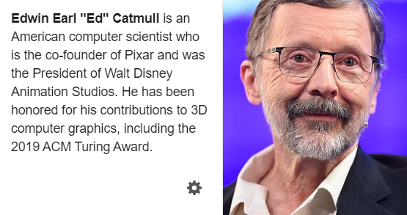
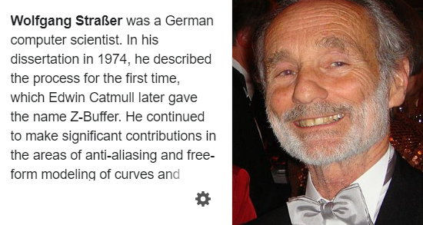
History
Z-buffer concept is most often attributed to Edwin Catmull.
Although Wolfgang Straßer described this idea in his 1974 Ph.D. thesis months before Catmull's invention.

Slide 26
Thanks to…
https://en.wikipedia.org/wiki/Z-buffering

